Slide 1

PROGRAMOWANIE URZĄDZEŃ
MOBILNYCH
WYKŁAD 6
ViewBinding
SharedPreferences
SQLite

Slide 2

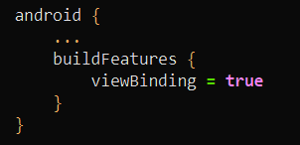
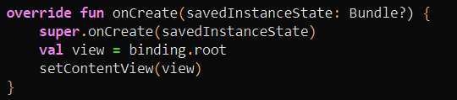
ViewBinding

Slide 3
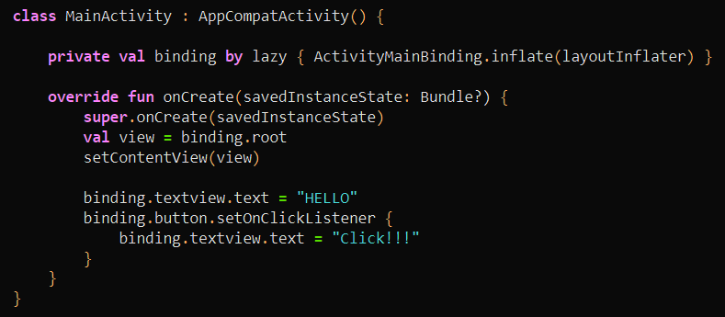
ViewBinding

Slide 4
Przechowywanie danych
Shared Preferences — Prywatne dane, pary klucz-wartość
Internal Storage — Prywatne dane w pamięci urządzenia
External Storage — Publiczne dane w pamięci urządzenia lub zewnętrznym dysku
SQLite Databases — Prywatna baza danych
ROOM — Prywatna baza danych

Slide 5
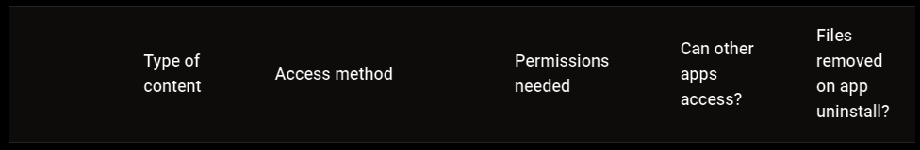
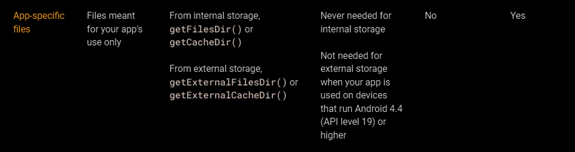
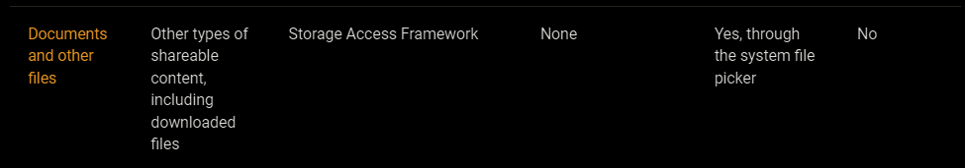
Przechowywanie danych

Slide 6
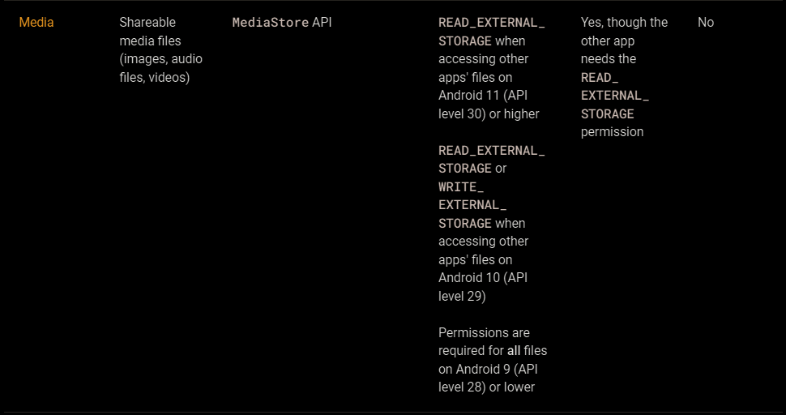
Przechowywanie danych

Slide 7
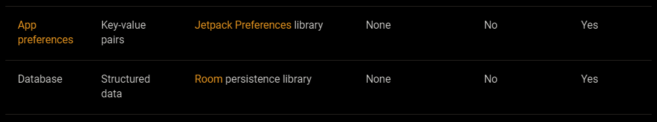
Przechowywanie danych

Slide 8
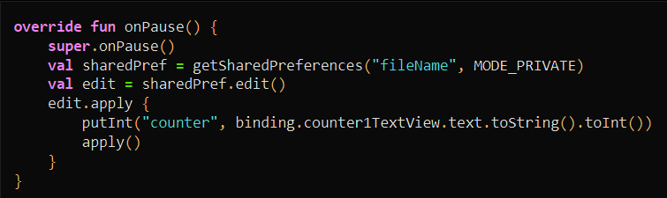
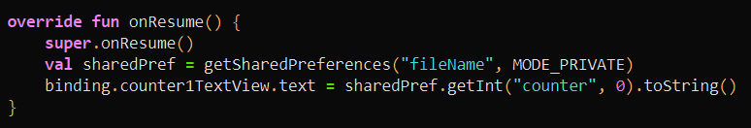
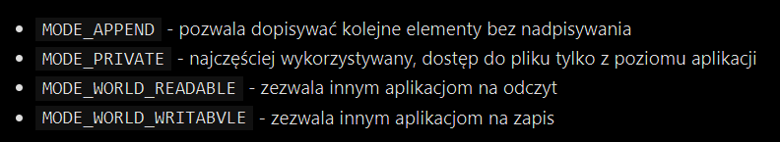
SharedPreferences

Slide 9
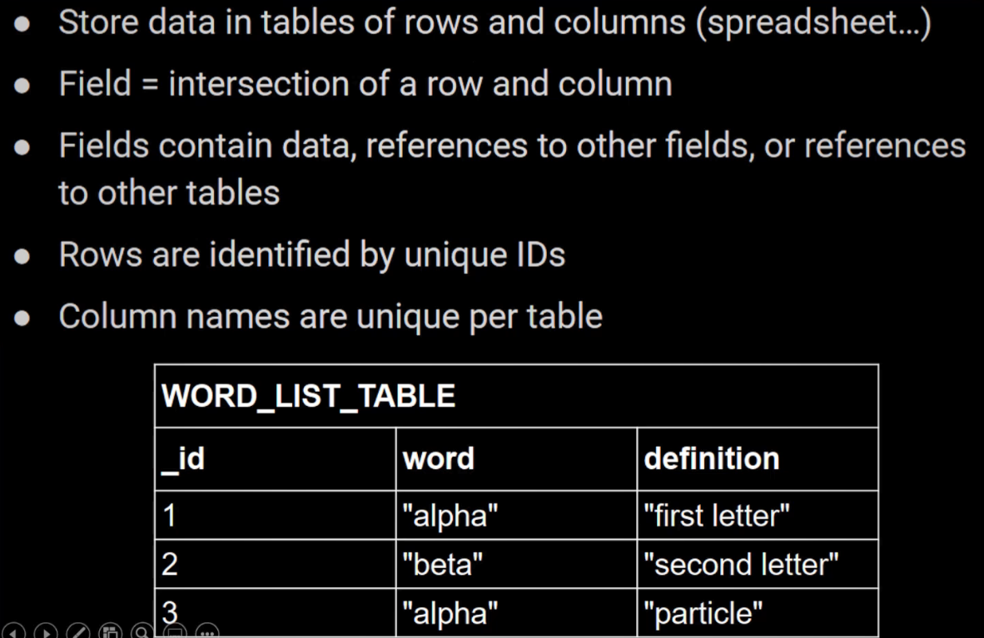
SQLite

Slide 10
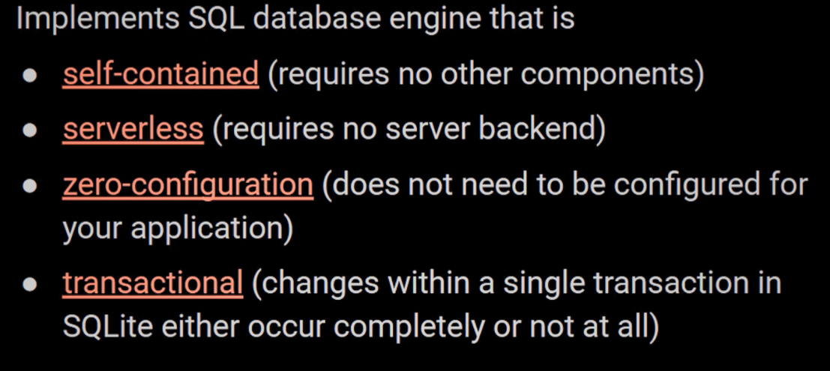
SQLite

Slide 11
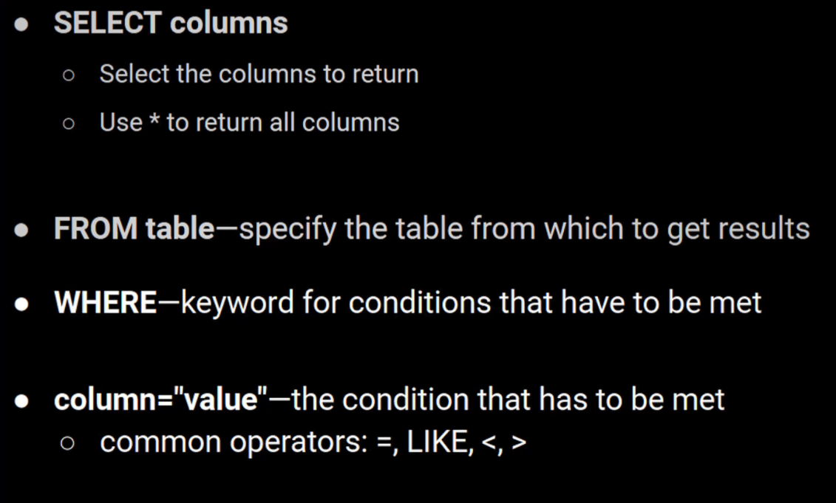
SQLite

Slide 12
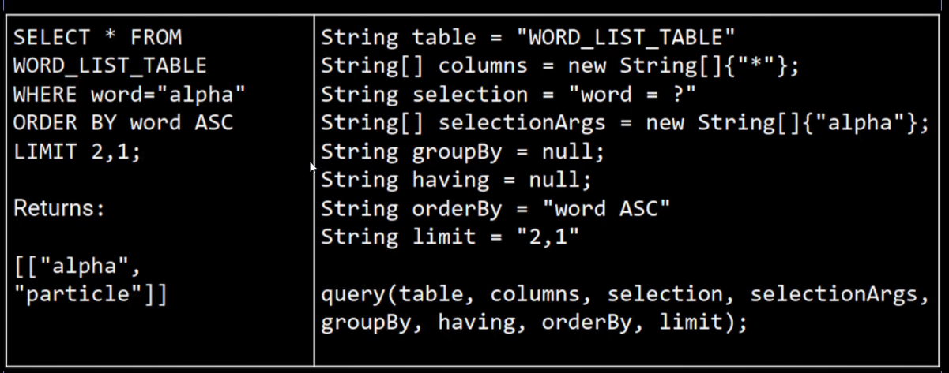
SQLite

Slide 13

SQLite

Slide 14
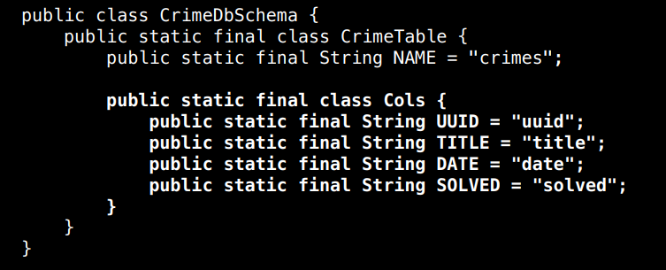
SQLite

Slide 15
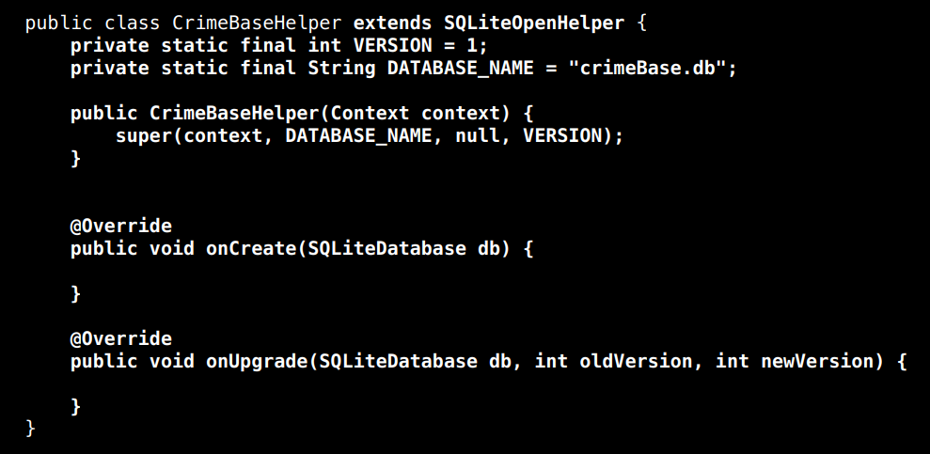
SQLite

Slide 16
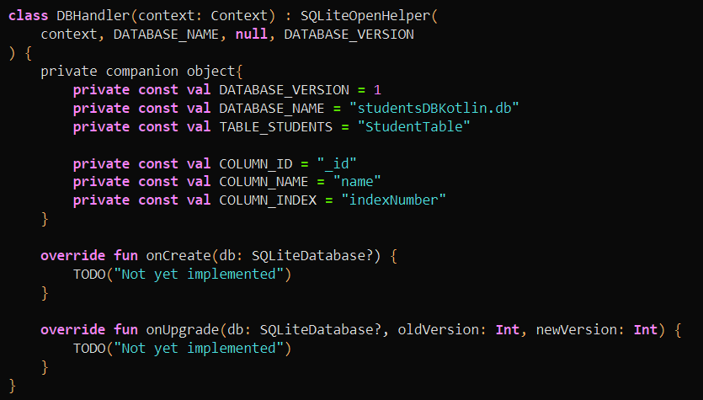
SQLite

Slide 17
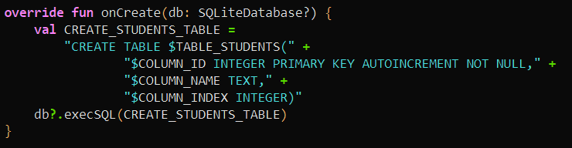
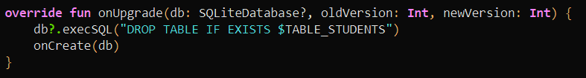
SQLite

Slide 18
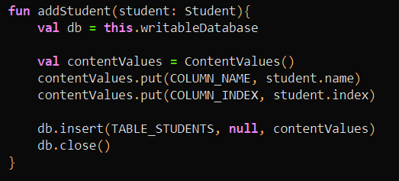
SQLite

Slide 19
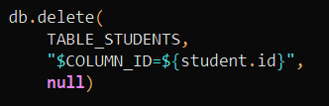
SQLite

Slide 20
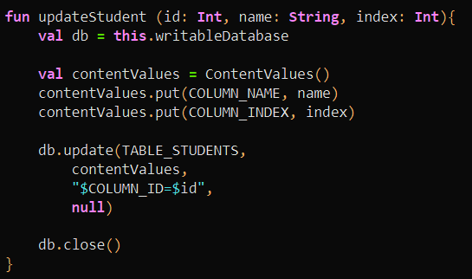
SQLite

Slide 21
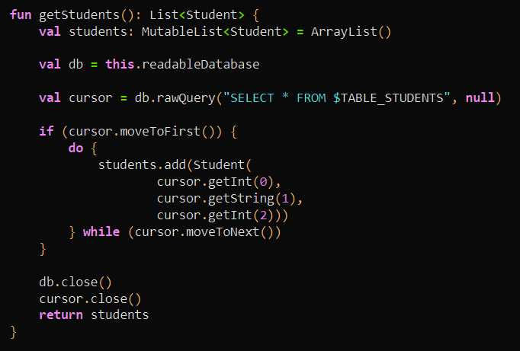
SQLite

